Slide 1
设计原则
单一职责原则：每个模块或类都应该对软件提供的功能的一部分负责，而这个责任应该完全由类来封装。
它的所有服务都应严格遵守这一职责。
开闭原则：软件中的对象(类、模块、函数等)对扩展是开放的，对修改是封闭的。
当然，这只是理想化的愿景，在实际开发中，修改原有代码、扩展代码往往是同时存在的。
已存在的实现类对于修改是封闭的，新的实现类可以通过覆写父类的接口应对变化。
里氏替换原则：所有使用基类的地方必须能透明地使用其子类的对象
依赖倒转原则：是指一种特定的解耦（传统的依赖关系建立在高层次上，而具体的策略设置则应用在低层次的模块上）形式，
使得高层次的模块不依赖于低层次的模块的实现细节，依赖关系被颠倒（反转），从而使得低层次模块依赖于高层次模块的需求抽象。
1、高层次的模块不应该依赖于低层次的模块，两者都应该依赖于抽象接口。
2、抽象接口不应该依赖于具体实现。而具体实现则应该依赖于抽象接口。
接口隔离原则：客户端不应该依赖它不需要的接口。
迪米特法则：1. 每个对象应该对其他对象尽可能最少的知道 2. 每个对象应该仅和其朋友通信；不和陌生人通信
3. 仅仅和直接朋友通信

Slide 2
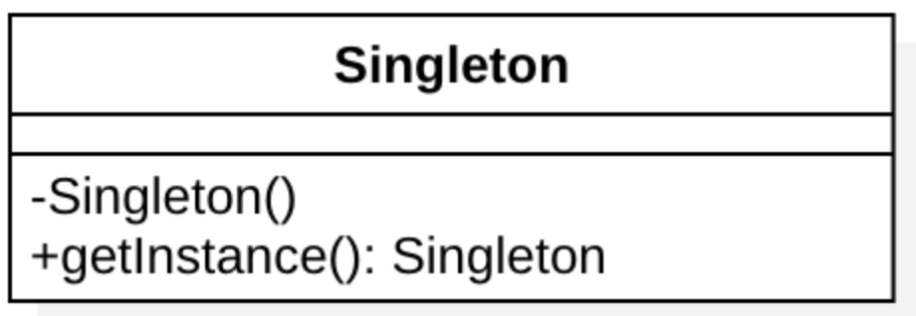
设计模式：创建型模式——单例模式
单例模式：确保某一个类只有一个实例，而且向整个系统提供这个实例
使用场景：
确保某个类有且仅有一个对象的场景，避免产生多个对象消耗过多的资源；或者某种类型的对象应该有且只有一个。
实现关键点：
1、构造函数不对外开放，一般为private
2、通过一个静态方法或者枚举返回单例类对象
3、确保单例类的对象有且只有一个，尤其是在多线程环境下
4、确保单例类对象在反序列化时不会重新构建对象
实现方式：
1、饥汉模式
2、懒汉模式
3、DCL模式 (推荐)
4、静态内部类模式 (推荐)
5、枚举模式
6、容器模式

Slide 3
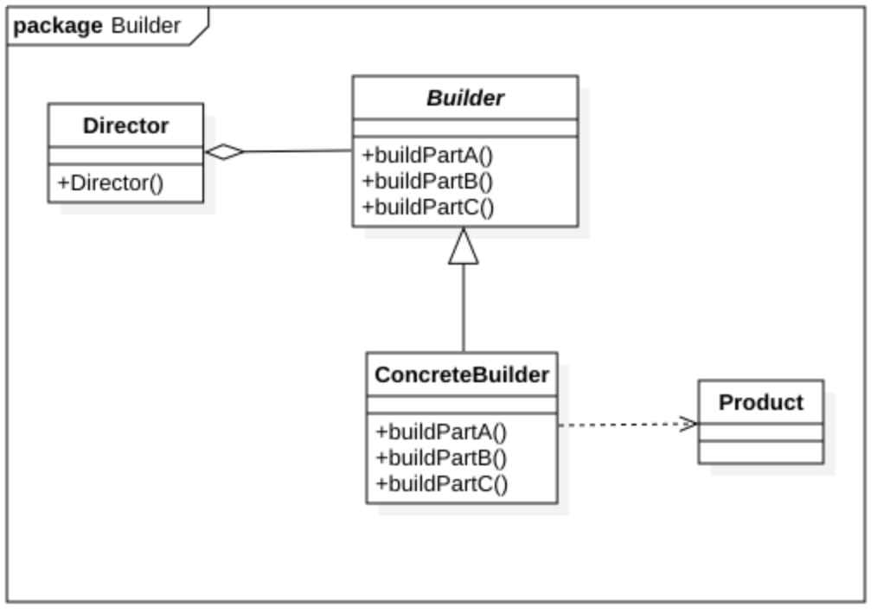
设计模式：创建型模式——建造者模式
建造者模式：将一个复杂对象的构建与它的表示分离，使得同样的构建过程可以创建不同的表示。
使用场景：
1、相同的方法，不同的执行顺序，产生不同的事件结果时
2、多个部件或零件，都可以装配到一个对象中，但是产生的运行结果却又不相同时
3、产品类非常复杂，或者产品类中的调用顺序不同产生了不同的结果，这个时候使用建造者模式非常合适
4、当初始化一个对象特别复杂，如参数多，且很多参数都具有默认值时
1、Product
产品类——产品的抽象类
2、Builder
抽象Builder类，规范产品的组建，一般由子类实现具体的组建过程
3、ConcreteBuilder
具体的Builder类
4、Director
统一组装过程

Slide 4
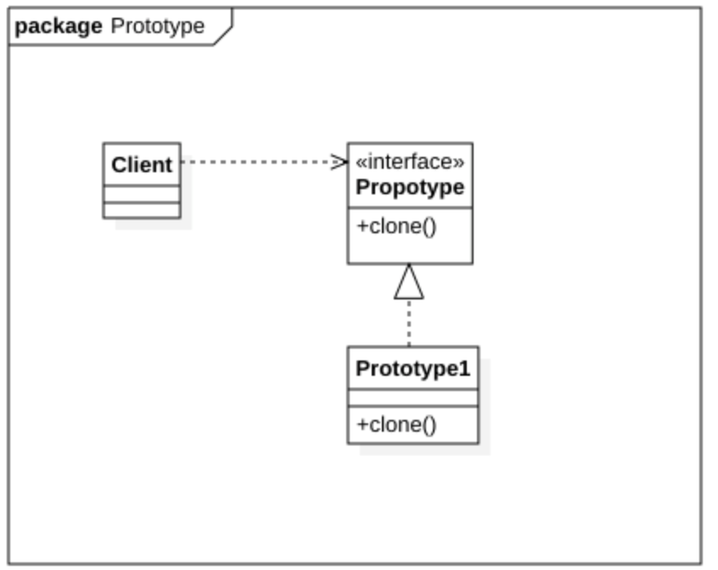
设计模式：创建型模式——原型模式
原型模式：用原型实例指定创建对象的种类，并通过拷贝这些原型创建新的对象。
原型模式其实就是从一个对象再创建另外一个可定制的对象，而不需知道任何创建的细节。
使用场景：
1、类初始化需要消耗非常多的资源，这个资源包括数据、硬件资源等，通过原型拷贝避免这些消耗
2、原型模式是在内存中二进制流的拷贝，要比直接new一个对象性能好很多，特别是要在一个循环体内产生大量的对象时，
原型模式可以更好滴体现其优点
3、一个对象需要提供给其他对象访问，而且各个调用者可能需要修改其值时，可以考虑使用原型模式拷贝多个对象供调用者使用，即保护性拷贝
需要注意的是，通过实现Cloneable接口的原型模式在调用clone函数构造实例并不一定比通过new操作速度快，
只有当通过new构造对象较为耗时或者成本比较高时，通过clone方法才能获得效率上的提升。
当然，实现原型模式也不一定非的要实现Cloneable接口，也有其他实现方式。
2、Client
客户端角色
2、Prototype
抽象类或接口，声明具备clone的能力
3、Prototype1
具体的原型类

Slide 5
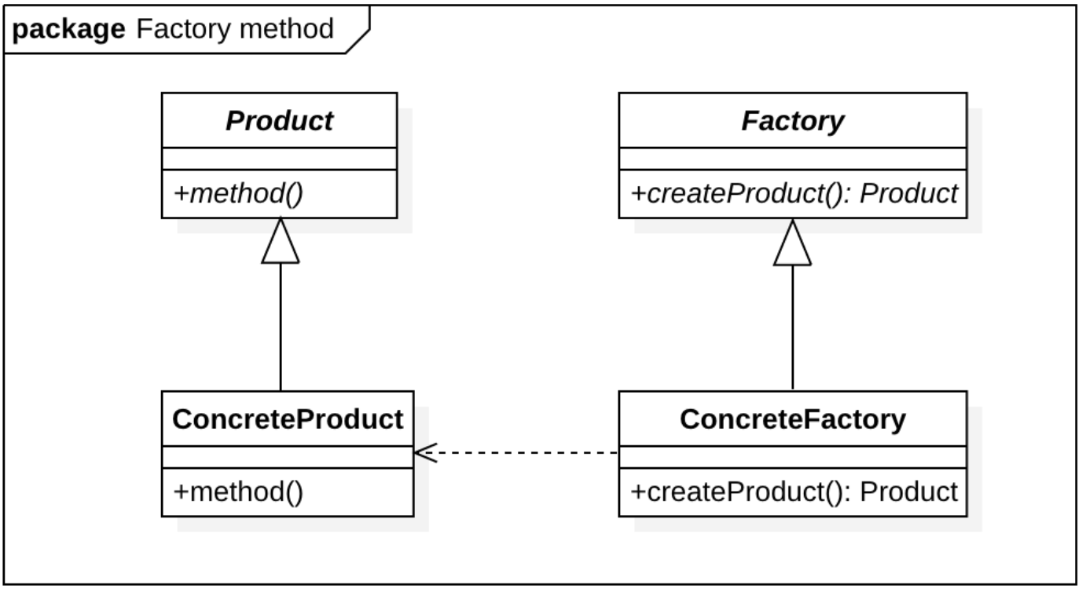
设计模式：创建型模式——工厂方法模式
工厂方法模式：创建一个用户创建对象的接口，让子类决定实例化哪个类。工厂方法使一个类的实例化延迟到其子类。
使用场景：
1、工厂方法模式通过依赖抽象来达到解耦的效果，并且将实例化的任务交给子类去完成，有非常好的扩展性
2、在任何需要生成复杂对象的地方，都可以使用工厂方法模式。复杂对象适合使用工厂模式，用new就可以完成创建的对象无需使用工厂方法
3、每次我们为工厂方法添加新的产品时，都需要编写一个新的产品类，所以要根据实际情况来权衡是否要用工厂方法模式
需如果有多个工厂的方法，那么我们称为 多工厂方法模式。
如果我们的工厂类只有一个，那么简化掉抽象类是没有问题的，我们只需要将对应的工厂方法改为静态方法即可。
这样的方式又称为 简单工厂模式 或 静态工厂模式
1、Product
抽象产品接口
2、ConcreteProduct
具体产品实现
3、Factory
抽象工厂接口
4、concreFactory
具体工厂接口

Slide 6
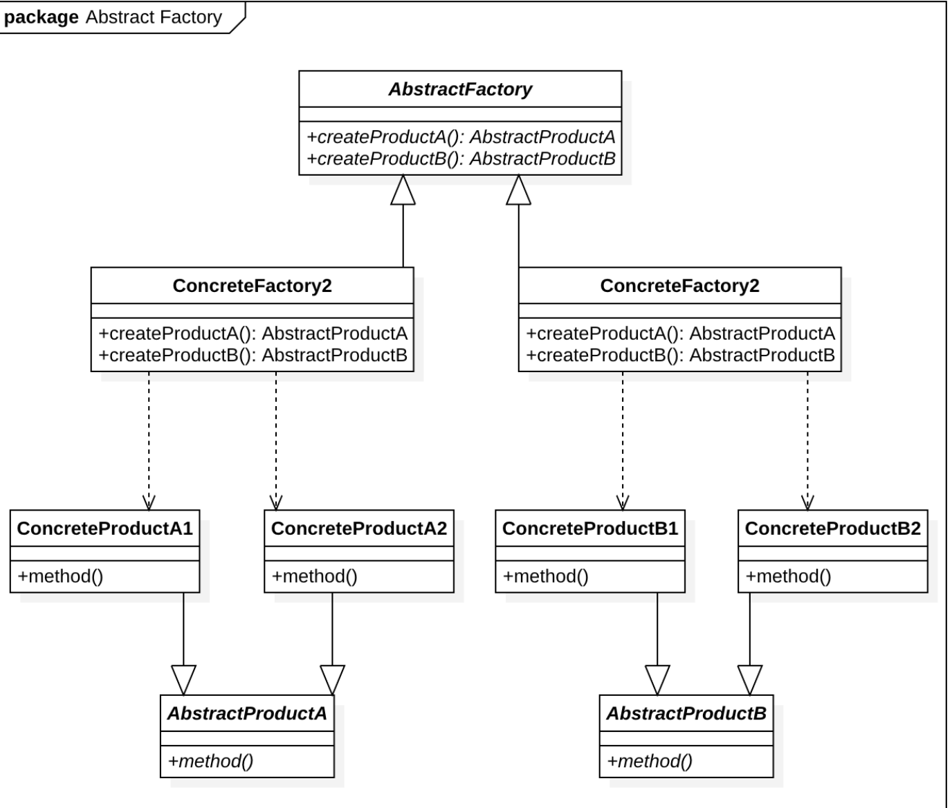
设计模式：创建型模式——抽象工厂模式
抽象工厂模式：为创建一组相关或者是相互依赖的对象提供一个接口，而不需要指定它们的具体类。
使用场景：
一个对象族有相同的约束时可以使用抽象工厂模式。比如，Android、iOS、Window Phone下都有拨号软件和短信软件，
两者都属于软件的范畴，但是，它们所在的操作系统平台不一样，即便是同一家公司出品的软件，其代码的实现逻辑也是不同的，
这时候就可以考虑使用抽象工厂模式来产生Android、iOS、Window Phone下的拨号软件和短信软件。
1、AbstrctFactory
抽象工厂接口
2、ConcreteFactory1、ConcreteFactory2
具体工厂实现1、具体工厂实现2
3、AbstractProductA、AbstractProductB
抽象产品接口A、抽象产品接口B
4、concreProductA1、concreProductA2、concreProductB1、concreProductB1
具体产品A1、具体产品A2、具体产品B1、具体产品B2

Slide 7
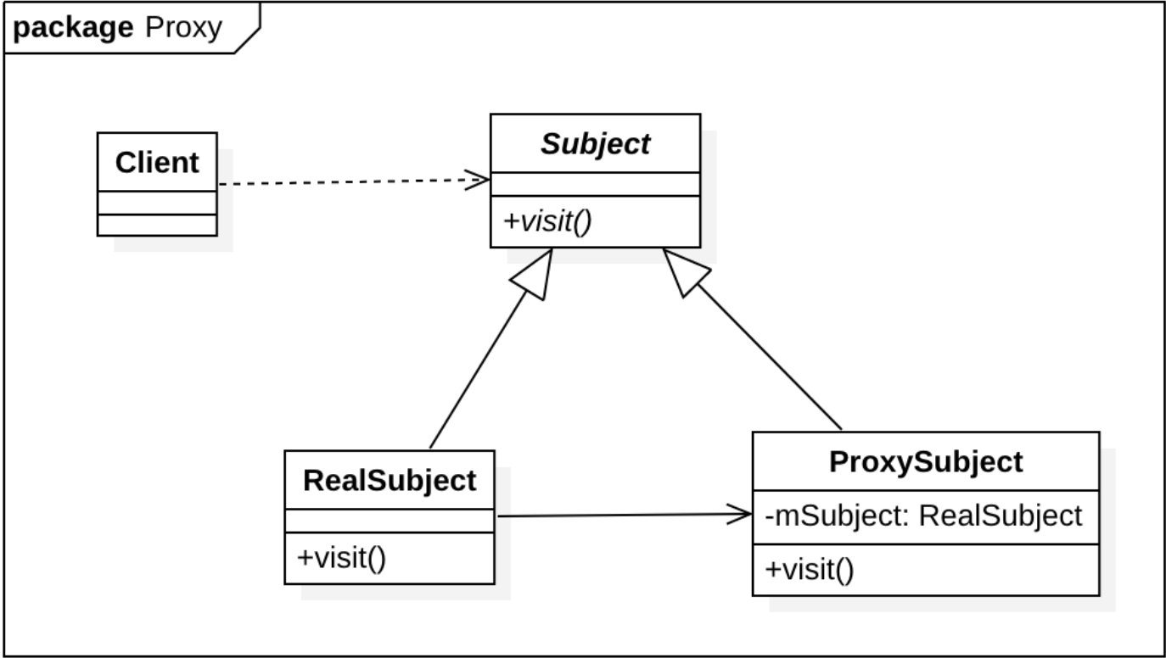
设计模式：结构型模式——代理模式
代理模式：为其他对象提供一种代理以控制对这个对象的访问。
使用场景：
当无法或不想直接访问某个对象或访问某个对象存在困难时可以通过一个代理对象来间接访问，
为了保证客户端使用的透明性，委托对象与代理对象需要实现相同的接口。
代理模式大致可以分为静态代理与动态代理两种。Java提供了便捷的动态代理接口InvocationHandler，实现该接口需要重写其调用方法invoke。
按照适用范围又可以分为四种：
1、远程代理(Remote Proxy)：为某个对象在不同的内存地址空间提供局部代理，使系统可以在Server部分的实现隐藏，
以便Client可以不必考虑Server的存在。
2、虚拟代理(Virtual Proxy)：使用一个代理对象表示一个十分耗资源的对象并在真正需要时才创建。
比如打开一个很大的网页，该网页包含很多文字和图片，为了最快的打开网页，刚开始加载的只是文字，图片却一张一张地下载后才能看到。
那些未打开的图片框，就是通过虚拟代理来替代了真实的图片，此时代理存储了真实图片的路径和尺寸。
3、保护代理(Protection Proxy)：用来控制真实对象访问时的权限。
4、智能引用(Smart Preference)：当调用真实的对象时，代理处理另外一些事。
1、Client
调用客户端
2、Subject
抽象主题类。主要职责是声明真实主题与代理的共同接口方法，该类既可以是一个抽象类
也可以是一个接口。
3、RealSubject
真实主题类。也称委托类或被代理类，该类定义了代理所表示的真实对象，
由其执行具体的业务逻辑方法，而客户类则通过代理类间接地调用真实主题类中定义的方法。
4、ProxySubject
代理类，也称为委托类，该类持有一个对真实主题的引用，在其所实现的接口方法中调用
真实主题类中对应的接口方法执行，以此起到代理的作用。

